Slide 1
REALIDADE BRASILEIRA E ATUALIDADES
FORMAÇÃO DO BRASIL COMTEMPORÂNEO
Prof. Ronaldo Fernandes

Slide 2
Da Independência a República
Periodização da História
Idade Antiga - A Idade Antiga é um período da história iniciado quando o ser humano desenvolveu a primeira forma de escrita na Suméria, por volta de 3500 a.C. Esse tempo faz parte de uma periodização, desenvolvida por historiadores modernos, que estabeleceu o seu fim em 476 d.C., quando o Império Romano do Ocidente teve fim.
Idade Média - A Idade Média é um período de aproximadamente mil anos da história ocidental, que se inicia no século V, com a queda do Império Romano do Ocidente, em 476, e termina no século XV, com a tomada de Constantinopla pelo Império Otomano, em 1453.

Slide 3
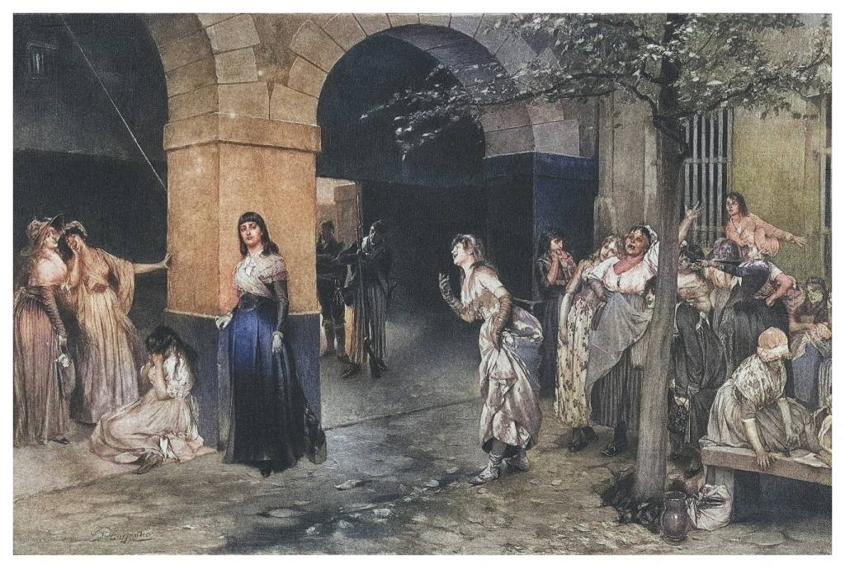
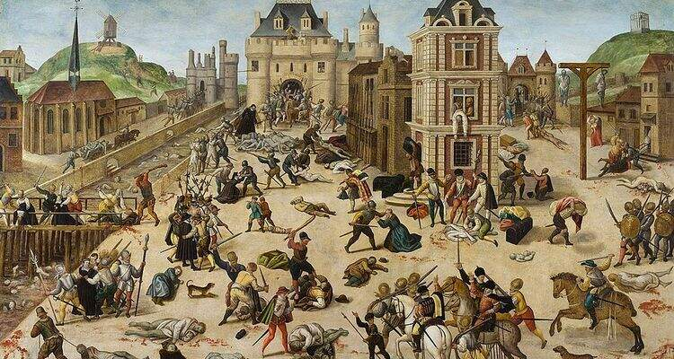
Da Independência a República
Idade Moderna - A Idade Moderna, dentro da conhecida periodização da história, estendeu-se de 1453 a 1789. Essa época, como qualquer outra, foi marcada por transformações, destacando-se o desenvolvimento comercial, a expansão marítima, o início da colonização, a consolidação da escravidão, as reformas religiosas etc.
Idade Contemporânea - É uma divisão cronológica da história, compreendendo o período entre o início da Revolução Francesa, com a Queda da Bastilha, em 14 julho de 1789, até os dias atuais.

Slide 4
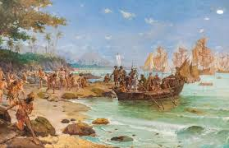
Da Independência a República
História do Brasil - começa Idade Moderna- 1453 a 1789
Descoberta do Brasil – 1500 – 22 de Abril de I500
Idade Contemporânea – 1822 – Independência do Brasil

Slide 5
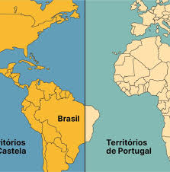
Periodização da História no Brasil
Da Independência a República
Fase Pré –Colonial – 1500 – 1530
Fase Colonial - 1530 – 1822 – Ano da independência do Brasil
Obs – Os português dividiram o mundo com a Espanha com o tratado de Tordesilhas – Exploraram o Brasil.
BRASIL IMPÉRIO ATÉ OS DIAS DE HOJE
PROCLAMAÇÃO DA REPÚBLICA – 15 DE NOVEMBBRO – 1889

Slide 6
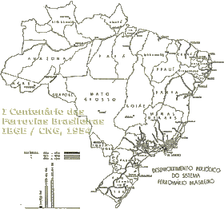
Da Independência a República
FORMAÇÃO CONTEMPORÂNEA NO BRASIL
POLÍTICA
ECONÔMICA
SOCIAL
CULTURAL
Obs: Olhar o passado para saber quem somos hoje

Slide 7
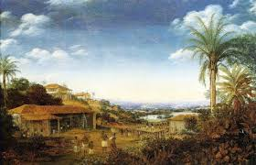
Da Independência a República
ANTECEDENTES
Colônia – 1530 a 1822
Exploração dos Portugueses
Brasileiros e Portugueses criaram raízes – vínculos

Slide 8
Revoltas coloniais ou emancipacionistas
Contextualização Século XVIII: consolidação do capitalismo industrial e difusão do pensamento
liberal-burguês, gerando contestações às práticas mercantilistas (monopólio, colonialismo, restrições alfandegárias, protecionismo etc.) e ao Estado absolutista.
Fatos marcantes: Revolução Industrial, Iluminismo, Revolução Americana e Revolução Francesa.

Slide 9
Revoltas coloniais ou emancipacionistas
Princípios defendidos: liberdade política, econômica e individual, igualdade jurídica, direito à propriedade, racionalismo, soberania dos povos e direitos naturais do homem.
Fatores internos: opressão colonial, crescimento das camadas médias intelectualizadas.

Slide 10
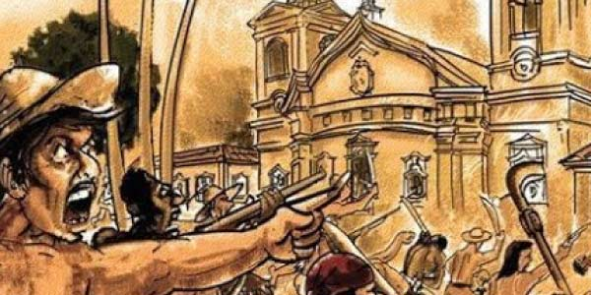
Da Independência a República
Insatisfação
Revoltas Coloniais - exploração econômica, altos impostos, restrições comerciais, conflitos étnicos e sociais, abusos de poder e o desejo de autonomia e liberdade por parte dos colonos.
Revoltas Emancipacionistas - Revoltas emancipacionistas (separatistas): as revoltas emancipacionistas tinham como objetivo principal conquistar a independência política das regiões em revolta em relação à Metrópole portuguesa.

Slide 11
Revoltas
Revolta de Beckman - 1684 - foi uma revolta organizada pelos homens-bons de São Luís, por conta de suas insatisfações com medidas tomadas pela Coroa em questões relacionadas ao comércio local e o trato dos indígenas.
Guerra dos Mascates – 1710 a 1711 - Os motivos para a Guerra dos Mascates foram: a crise da cana-de-açúcar e a expulsão dos holandeses; a rivalidade entre Olinda (senhores de engenho) e Recife (comerciantes portugueses); os altos impostos cobrados, que revoltaram os recifenses e fizeram com que eles buscassem autonomia política.

Slide 12
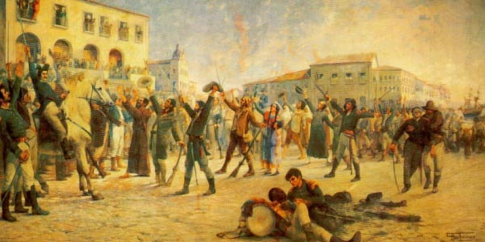
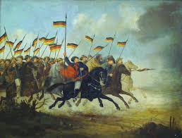
Inconfidência Mineira - 1789 - foi uma revolta organizada pela elite de Minas Gerais, contrariada com os altos impostos. O levante foi denunciado antes de ser deflagrado. Vila Rica, atual Ouro Preto, foi o palco de uma das mais importantes revoltas do período colonial do Brasil. – (1703 - 1753 e 1803 Imposto chamado derrama) – Liderança - Tiradentes
Conjuração Baiana de 1798 - também conhecida como Revolta dos Alfaiates, aconteceu em Salvador, em 1798.(1549 a 1803 – Açucar e Algodão) – Lider Cipriano Barata

Slide 13
Da Independência a República
Períodos
1530 – 1630 – 1730 e 1780
Mentalidade vai se alterando
Não só no vinculo mas se tornar uma terra independente
Revoltas Emancipacionistas - Desvincular de Portugal – Algumas capitanias e províncias independentes

Slide 14
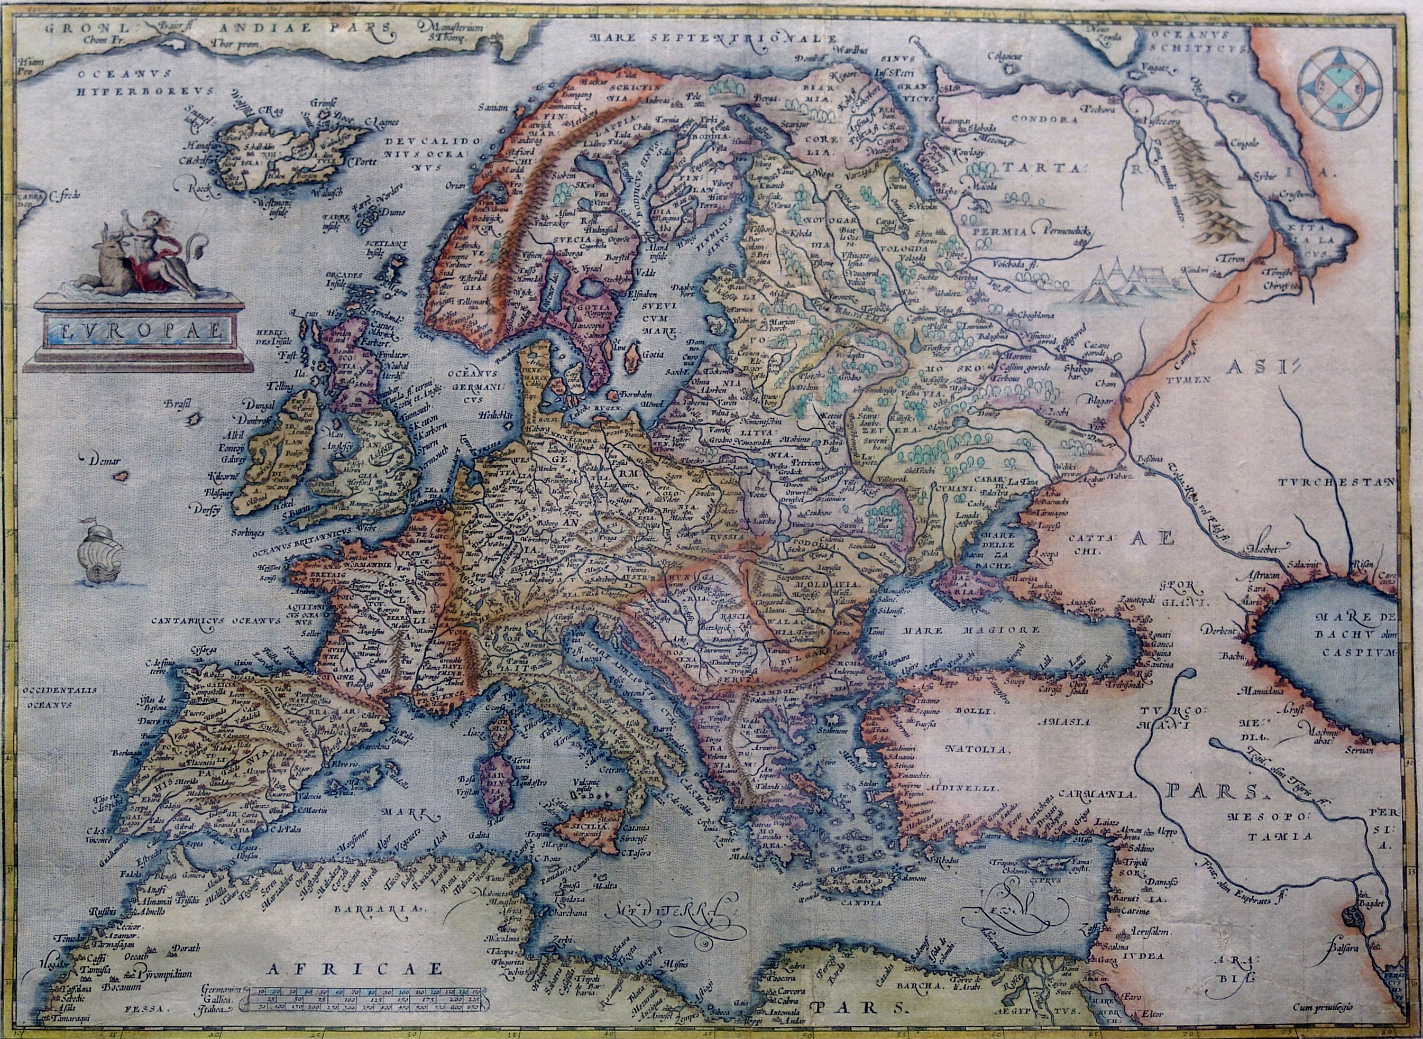
Da Independência a República
SÉCULO XVIII - Europa
Consolidação do Capitalismo Industrial na Europa
Venda Global – Caso do Brasil somente para Portugal
Práticas mercantilistas ( monopólios, colonialismo, protecionismo)
Estado Absolutista - Federalismo e repartição do poderes

Slide 15
Fatos marcantes antes de Independência do Brasil
Iluminismo - foi um movimento intelectual que surgiu na Europa no século XVIII, sendo marcado pela valorização da razão e pela crítica ao absolutismo. O iluminismo foi um movimento intelectual que defendeu a valorização da razão em detrimento da fé como forma de entender o mundo e os fenômenos da natureza.

Slide 16
Revolução Americana - Foi iniciada pela insatisfação colonial com o aumento da exploração colonial nas Treze Colônias da América do Norte. A Revolução Americana é também conhecida como a independência dos Estados Unidos e foi declarada em 4 de julho de 1776.
A Revolução Francesa - Foi o evento histórico que findou o absolutismo e instaurou o modelo republicano de governo. Aconteceu na França, entre 1789 e 1799, mas seu impacto extrapolou as fronteiras do país e mesmo da Europa, influenciando mudanças em todo mundo, como as independências de países sul-americanos.

Slide 17
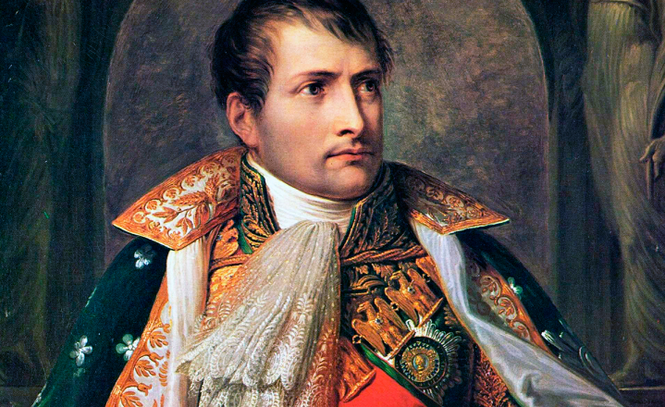
Vinda da família real (1808-1821)
Era Napoleônica - foi o período em que Napoleão Bonaparte esteve no poder da França, estendendo-se de 1799 a 1815. Napoleão Bonaparte ascendeu ao poder por meio do Golpe de 18 de Brumário. Seu governo foi dividido em três fases: Consulado, Império e Governo dos Cem Dias.
Obs: Napoleão Bonaparte foi um militar que ganhou prestígio ao liderar tropas francesas na luta contra as forças contrarrevolucionárias que procuravam pôr fim à Revolução Francesa. Tornou-se cônsul da França por meio de um golpe, realizado em 1799. Em 1804, autocoroou-se imperador.

Slide 18
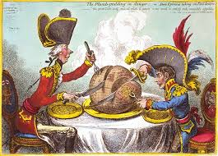
Bloqueio Continental (França)- Foi uma imposição de Napoleão Bonaparte para que os países europeus cortassem relações comerciais com a Inglaterra a fim de enfraquecê-la economicamente.
1807: fuga da família real portuguesa para o Brasil sob proteção da marinha inglesa
Obs: A vinda da família real portuguesa para o Brasil ocorreu em 29 de novembro de 1807 e a comitiva aportou em Salvador (BA), em 22 de janeiro de 1808. O refúgio no Brasil foi uma manobra do príncipe regente, D. João, para garantir que Portugal continuasse independente quando foi ameaçado de invasão por Napoleão Bonaparte.

Slide 19
O GOVERNO JOANINO
O Período Joanino corresponde a uma fase da história do Brasil que ocorreu entre os anos de 1808 e 1821. Recebe esse nome em referência ao rei D. João VI, que transferiu a sede do governo português para o Brasil.
➢ O liberalismo joanino no Brasil
➢ Abertura dos portos às nações amigas – Inglaterra
➢ Alvará de liberdade industrial (revogação do Alvará de 1785 promulgada por D.Maria I que proibia a produção manufatureira no Brasil)

Slide 20
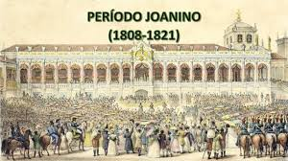
Foram implementadas reformas administrativas, econômicas e culturais, como a abertura dos portos, modernização das instituições e impulsionamento do comércio. Essa estadia no Brasil também teve influência na luta pela independência, culminando na proclamação da independência em 1822 por Dom Pedro, filho de Dom João VI.

Slide 21
➢ 1810: tratados com a Inglaterra
➢ Tarifas alfandegárias preferenciais aos produtos ingleses
➢ Direito de extraterritorialidade aos ingleses residentes no Brasil
➢ Fim do tráfico negreiro até o ano de 1825
➢ Liberdade de culto aos ingleses no Brasil – Calvinistas
➢ Política externa:
➢Invasão à Guiana Francesa e à Banda Oriental do Uruguai (Província Cisplatina). 1806 a 1828 – Pertenceu ao Brasil
➢ Política interna:
➢ criação de órgãos administrativos; - 15000 portugueses - províncias
➢ criação do Banco do Brasil, da Imprensa Régia e das Academias de Belas Artes e Militar;
➢ Elevação do Reino Unido a Portugal e Algarves (1815); - Congresso de Viena – Restaurar os reinados e territórios
➢ estímulo à imigração através de doação de propriedades

Slide 22
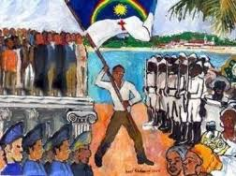
Revolução Pernambucana de 1817
➢ Crise econômica açucareira, algodoeira e elevados impostos cobrados pela Corte no Rio de Janeiro
➢ Elitista
➢ Separatismo
➢ Liberalismo: república, liberdade de consciência e imprensa, abolição dos impostos joaninos e direito à propriedade privada

Slide 23
Revolução Liberal do Porto em 1820
➢ 1821: retorno da família real portuguesa para Portugal – Poderes do rei limitado (executivo, legislativo, Judiciário) D. João volta a Portugal
➢ 1821 a 1822: regência de D. Pedro no Brasil
D. Pedro e o processo de independência - 1821 –1822
Regência de D. Pedro – Filho 9/1/1822 - decreto que cria o Conselho de Procuradores-Gerais das Províncias do Brasil para representar estas na Corte do Rio de Janeiro
Dia do Fico Maio/1822 - significou a permanência de Dom Pedro I no Brasil, descumprindo as ordens da Coroa portuguesa para que voltasse para a Europa imediatamente.

Slide 24
D. Pedro e o processo de independência - 1821 –1822
Título de Defensor Perpétuo do Brasil conferido a D. Pedro Maio/1822 - os democratas resolveram conceder ao príncipe o título de Protetor e Defensor Perpétuo do Brasil.
D. Pedro apreciaria todas as ordens provenientes das Cortes: “cumpra-se” Julho/1822 - O “Cumpra-se” consistia em uma medida em que qualquer decisão tomada pelas Cortes portuguesas só teria validade no Brasil com a prévia autorização do príncipe regente.
07 de Setembro 1822 – Independência do Brasil
Assembleia Constituinte de Luso-Brasileiros - reuniu-se na cidade do Rio de Janeiro e possuía, entre os seus integrantes, partidários do modelo tradicional absolutista e liberais moderados. 1823

Slide 25
Partido Brasileiro Facção Aristocrática
DA INDEPENDÊNCIA À REPÚBLICA
Partido Brasileiro Facção Democrática
Partido Português
Monarquia
República
Anulação de medidas liberalizantes de D. João no Brasil
Limitações ao poder do imperador
Eleições para cargo de representação nacional
Fim das prerrogativas dos privilégios dos ingleses no Brasil
Eleições indiretas
Voto direto
Recolonização
Garantia dos direitos naturais – vida, liberdade, propriedade
Voto censitário

Slide 26
DA INDEPENDÊNCIA À REPÚBLICA
Primeiro Reinado
A Independência Arranjo político: aristocracia agrária e príncipe regente.
Manutenção da estrutura econômica do passado colonial e garantia da unidade territorial e da manutenção da escravidão.
Guerras de independência 1822-1823
Províncias dominadas por comerciantes e militares portugueses contrários à Independência.
Contratação de mercenários estrangeiros para eles combaterem as forças portuguesas - Províncias: Bahia, Pará, Cisplatina, Piauí e Rio de Janeiro

Slide 27
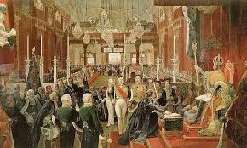
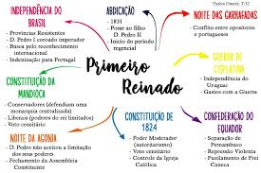
O reconhecimento externo da Independência
1824: Estados Unidos
1825: Portugal – Tratado de Paz e Amizade – Pagou 02 Milhões Libras Esterlinas
1827: Inglaterra – Exigência de renovação das cláusulas contratuais assinadas em 1810- (Convenção sobre o fim do tráfico negreiro até o ano de 1830) – 1831 – Todo filho de escravos e desembarcados no Brasil seria libertados mas não vingou.

Slide 28
DA INDEPENDÊNCIA À REPÚBLICA
Constituição de 1824 – Império do Brasi - Outorgada
Características
Significado
Monarquia Constitucional e Hereditária
Poderes invioláveis e sagrados
Outorgada
Elaborada e aprovada pelo executivo
Centralismo e unitarismo
Absolutista e antifederalista
Voto censitário
Baseado na renda
Liberalismo econômico
Não intervenção do Estado na economia
Garantia das liberdades individuais
Baseado nos princípios do Liberalismo político
Catolicismo
Religião do Estado e a ele
subordinado

Slide 29
DA INDEPENDÊNCIA À REPÚBLICA
Poderes
Moderador
Conselho de Estado
Imperador e ministros
Executivo
Senadores (vitalício) e deputados (eleição a cada quatro anos)
Legislativo
Juízes do Supremo Tribunal e juízes provinciais
Judiciário

Slide 30
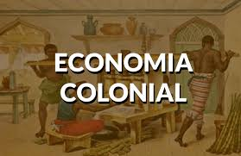
Crise econômica brasileira do Primeiro Reinado
Economia agroexportadora: dependente do mercado externo
Concorrência algodoeira (norte-americana) e açucareira (Antilhas)
Endividamento externo: tratados de reconhecimento da Independência e guerras de independência (Pará, Bahia, Piau, RJ, Guerra das Cisplatina - Republica Oriental do Uruguai – 1828 – Brasil e Argentina com inferfenrência da Inglaterra.
Falência do Banco do Brasil

Slide 31
Fatores da crise política
Política interna
Noite da Agonia Outorga da Constituição Repressão à
Confederação do
Equador – Morte de Frei Caneca
Noite das Garrafadas –
Ministério dos Marqueses – Falecimento de Líbero Badaró
Política externa
Guerra de Independência da Província Cisplatina (1825-1828)
Crise sucessória ao
trono português
Economia
Agrarismo exportador
Falência do Banco do Brasil
Dívidas com a Inglaterra

Slide 32
A abdicação 7/abril/1831:
abdicação de D. Pedro I ao trono brasileiro e retorno a Portugal
O Primeiro Reinado foi um período de transição, em que os portugueses se mantiveram no poder, aliados à figura do imperador.
O Brasil, apesar de independente de Portugal, não havia se livrado dos portugueses.
Observação – Brasil foi transformado em regência pois o filho de D.Pedro tinha só 05 anos e a constituição não permitia – ( Filho - Pedro de Alcântara)

Slide 33
OS GOVERNOS REGENCIAIS
O novo contexto político
Com a queda de d. Pedro I e a saída dos portugueses dos cargos públicos, consolidou-se a independência política do Brasil.
Período de intensa agitação social:
rebeliões regenciais
Início da recuperação econômica: café no Vale do Paraíba
Período de “relativa” experiência liberal, federalista e republicana – Ato Adicional à Constituição de 1824
Consolidação da Independência do Brasil

Slide 34
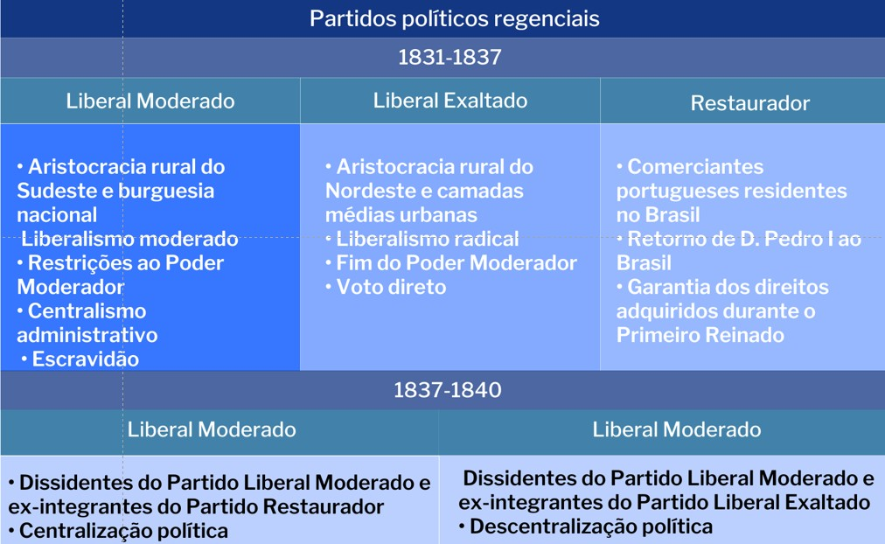
OS GOVERNOS REGENCIAIS – Período de Fato de Independência onde o Brasil foi governado por regentes brasileiros.
Formaram-se grupos políticos interessados nas disputas pelo poder regencial:

Slide 35
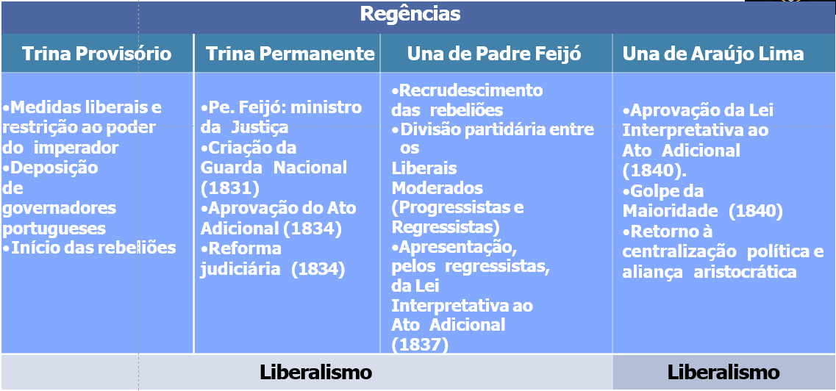

Slide 36
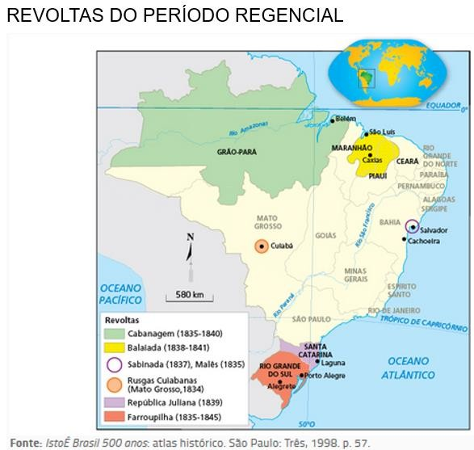
REVOLTAS REGENCIAIS

Slide 37
EXERCÍCIOS

Slide 38
DA INDEPENDÊNCIA À REPÚBLICA
01. (CESGRANRIO) A consciência do viver em colônias manifestou-se em um conjunto de episódios de revolta ou de tentativa de sublevação – Inconfidência Mineira, Conjuração Baiana, Conspiração do Rio de Janeiro – os quais, a despeito de suas particularidades, explicitaram o crescimento de tensões e confrontos entre colonos, colonizadores e colonizados, em finais do século XVIII. PORQUE A conjuntura de crise que afetara a economia mineradora gerou a estagnação do mercado interno colonial de tal forma que a Coroa portuguesa, tendo em vista a compensação de sua receita, ampliou a carga tributária sobre a agroexportação. Analisando as afirmações acima, conclui-se que:
A as duas afirmativas são verdadeiras, e a segunda justifica a primeira.
B as duas afirmativas são verdadeiras, e a segunda não justifica a primeira. C a primeira afirmativa é verdadeira, e a segunda falsa.
D a primeira afirmativa é falsa, e a segunda verdadeira.
E as duas afirmativas são falsas.

Slide 39
02. (CESGRANRIO) Defendi para a Inglaterra o direito de estabelecer com o Brasil relações de soberano e de vassalo, e de exigir obediência a ser paga como o preço de proteção. Lord Strangford, 1807.
Apud FREITAS, Caio de. George Canning e o Brasil. São Paulo: Editora Nacional, 1958, v.1, p. 94.
A declaração de Lord Strangford, por ocasião da partida da família real portuguesa em direção ao Brasil, em finais de 1807, representou, na prática, o estabelecimento de um conjunto de ações, dentre as quais se identifica a(o)
A restrição ao tráfico intercontinental de escravos, culminando com a proibição integral e efetiva do
mesmo em 1830.
garantia de direitos de cidadania plena por meio da naturalização para os súditos ingleses que viessem a residir no Brasil.
criação de tarifas alfandegárias preferenciais para os produtos ingleses, cláusula validada pelos Tratados de 1810.
D apoio aos governos de D. João VI e de D. Pedro I quanto à manutenção da província Cisplatina no território do Império do Brasil.
E cerceamento das relações diplomáticas entre os governos do Brasil e da França, nos quadros das decisões do Congresso de Viena.

Slide 40
DA INDEPENDÊNCIA À REPÚBLICA
03. (CESGRANRIO) “Os grupos de escravos egressos da Costa da Mina, sob diferentes identidades (Nagô, Hauçá, Jeje, Tapa), promoveram o maior ciclo de revoltas escravas africanas de que se tem notícia na história do Brasil. O caráter de resistência sistêmica à escravidão só teve equivalente, antes, na Guerra dos Palmares e, depois, no movimento abolicionista da década de 1880. Com efeito, entre 1807 e 1835, a Bahia viveu um período de rebeliões contínuas dos escravos africanos, cujo ápice foi a Revolta dos Malês.”
REIS, João José. Rebelião Escrava no Brasil, a História do Levante dos Malês em 1835. Cia. das Letras.
Completando 175 anos em 2010, a Revolta dos Malês, na Bahia, embora não tenha conseguido
modificar a ordem escravista brasileira, teve um aspecto bastante representativo, uma vez que
A foi o levante de escravos urbanos, na sua grande maioria de religião muçulmana, mais sério ocorrido no Brasil.
B foi um levante de escravos com objetivos claros e definidos, o que justifica a sua longa duração.
C foi, por meio dessa Revolta, que, pela primeira vez, um grupo de escravos ocupou, ainda que por curto período, o poder em Salvador.
D precipitou a assinatura da Lei Eusébio de Queirós, que extinguiu o tráfico negreiro.
E acelerou a introdução de imigrantes para substituir a mão de obra escrava negra.

Slide 41
GABARITO
1 - LETRA – C
2- LETRA – C
3 – LETRA – A

Slide 42
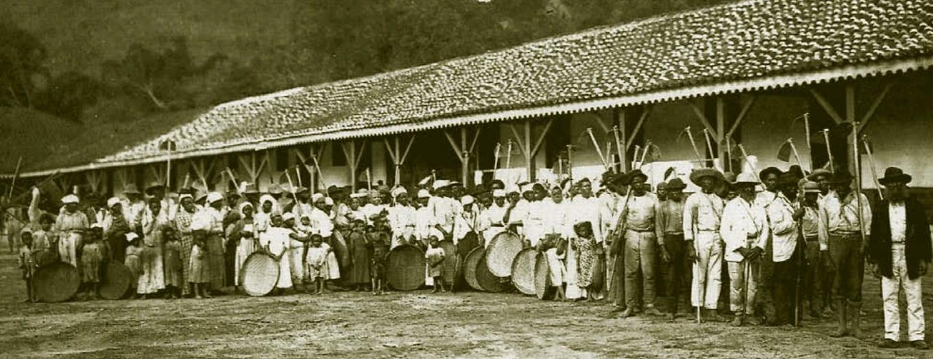
O SIGNIFICADO HISTÓRICO DO SEGUNDO REINADO – 1840 - 1889
O Segundo Reinado é visto como um período de prosperidade econômica
e incentivo às inovações. Na área política, representa a consolidação, o apogeu e a crise do Estado monárquico.
Labradores de Café escravizados trabalhando na lavoura de café

Slide 43
O SIGNIFICADO HISTÓRICO DO SEGUNDO REINADO
A produção cafeeira tornou-se a principal atividade econômica do Brasil, impulsionando o primeiro surto industrial do país. ( Barão do Mauá)
Abolição do tráfico negreiro (1850 – Lei Eusébio de Queiros) e formação de uma nova oligarquia rural não escravista, associada à mão de obra do imigrante europeu.
Criação da Lei de Terras (1850), redigida com a finalidade de garantir mão de obra para a grande lavoura cafeeira.
A Guerra do Paraguai envolveu os países da Bacia do Rio da Prata e seu resultado contribuiu para fortalecer politicamente o Exército brasileiro.

Slide 44
O SIGNIFICADO HISTÓRICO DO SEGUNDO REINADO
Dois grupos políticos, o Partido Liberal e o Partido Conservador, dominaram a política brasileira no Segundo Reinado.
Partido Liberal
(“Luzias”)
Partido Conservador
(“Saquaremas”)
Defendiam mais autonomia
para as províncias
Defendiam um poder central
forte
Venceu as primeiras eleições parlamentares: “eleições do cacete”
De volta ao poder em 1841, tomaram medidas para reduzir o poder das províncias

Slide 45
“PARLAMENTARISMO ÀS AVESSAS”
Em 1847 é introduzido o parlamentarismo no Brasil → ficou conhecido como
“parlamentarismo às avessas”.
Chamado assim porque o imperador nomeava o primeiro-ministro, que convocava eleições para o Parlamento, diferente da Grã-Bretanha, onde
o primeiro-ministro é indicado pelo partido político que obtém maioria nas
eleições parlamentares.
Além disso, por meio do Poder Moderador, o imperador podia nomear ou demitir ministros e dissolver a Câmara dos Deputados.
Ministério da Conciliação
Formado em 1853 no ministério do marquês de Paraná, reunia os setores mais moderados dos partidos Liberal e Conservador.

Slide 46
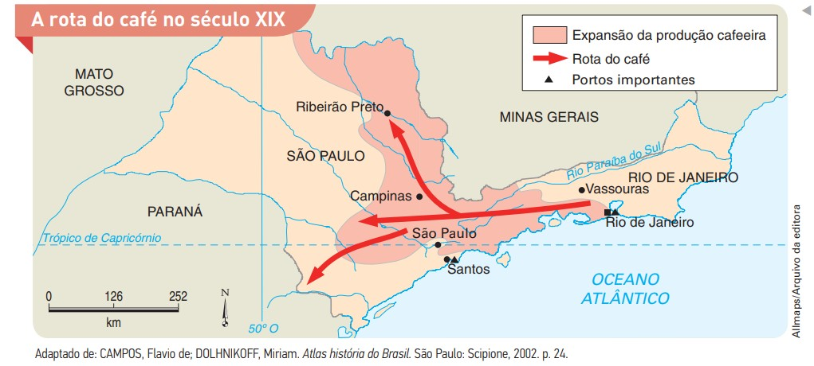
ECONOMIA: PERMANÊNCIAS ( agrário exportador e escravidão ) E MUDANÇAS (cidades urbanizadas e trabalhadores assalariados – Trazer trabalhador europeu – Católico e Branco)
O capital acumulado pela cafeicultura foi aplicado em setores industriais e na construção de ferrovias, que também contou com investimentos ingleses.
Apesar das experiências com a mão de obra imigrante, o trabalho escravo africano predominou na cafeicultura brasileira até o início da década de 1880. (Abolição da Escravidão 13 de maio1888).
O barão (e depois visconde) de Mauá é considerado o primeiro grande empresário brasileiro → criou um banco, investiu em ferrovias, no serviço de iluminação, na instalação de cabos telegráficos, em companhias de comércio e navegação fluvial.

Slide 47
DA INDEPENDÊNCIA À REPÚBLICA
Outras atividades econômicas tiveram destaque na pauta de exportações brasileiras e no mercado interno:
Extração de látex no Norte, para produção de borracha.
Produção de açúcar no Nordeste.
Cultivo de algodão no Maranhão, Pará e em Goiás.
Tabaco no sul da Bahia.
Pecuária em várias partes do país e produção de charque
no Sul do Brasil.

Slide 48
As pressões inglesas pelo fim do tráfico negreiro e a sua abolição, em 1850, estimularam alguns cafeicultores a fazerem experiências com novas relações de trabalho:
Sistema de parceria: o fazendeiro assumia as despesas com a vinda e a instalação dos imigrantes, que deveriam depois ser ressarcidas com juros → o sistema fracassou.
Imigração subvencionada: a partir de 1870, o Estado passou a patrocinar a vinda de imigrantes para o trabalho na lavoura, e eles passaram a receber salários.

Slide 49
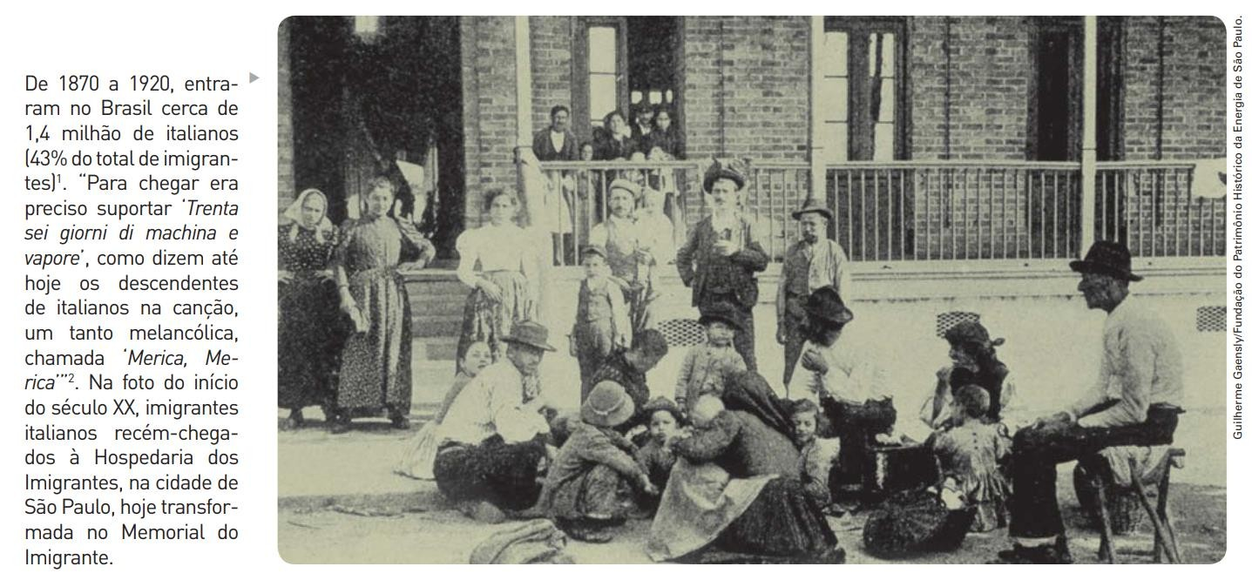

Slide 50
MODERNIZAÇÃO URBANA E MUDANÇA DE HÁBITOS
Capitais acumulados pela cafeicultura + Recursos liberados pelo fim do tráfico de escravos + Incentivos à industrialização
Ampliação de casas comerciais, como cafés e confeitarias
Serviços públicos como: transporte, saneamento, iluminação etc
Novos segmentos sociais, advogados, médicos, jornalistas, marceneiros, alfaiates, professores etc.
Ampliação do comércio
Investimentos em teatros, concertos líricos e óperas, frequentados pela camada privilegiada de políticos, intelectuais, ricos e comerciantes

Slide 51
A REBELIÃO PRAIEIRA (1848)
Liberais de Pernambuco rebelaram-se contra medida de centralização administrativa e jurídica adotadas pelo governo de d. Pedro II, motivados também pela crise da produção açucareira nordestina.
Adesão das camadas populares, artesãos, liberais, senhores de engenho.
O movimento foi influenciado pelas ideias do socialismo utópico e pelas
Revoluções de 1848 na Europa.
Os rebeldes nomeiam Antônio Chichorro para a presidência da província →
pretendiam instaurar uma república e instituir o sufrágio universal.
Reação do governo monárquico:
Destituição do governo liberal de Antônio Chichorro em 1848.
Início da rebelião armada, que deixou cerca de 800 mortos e foi detida por forças do governo monárquico em 1849 → fim dos conflitos em 1851.

Slide 52
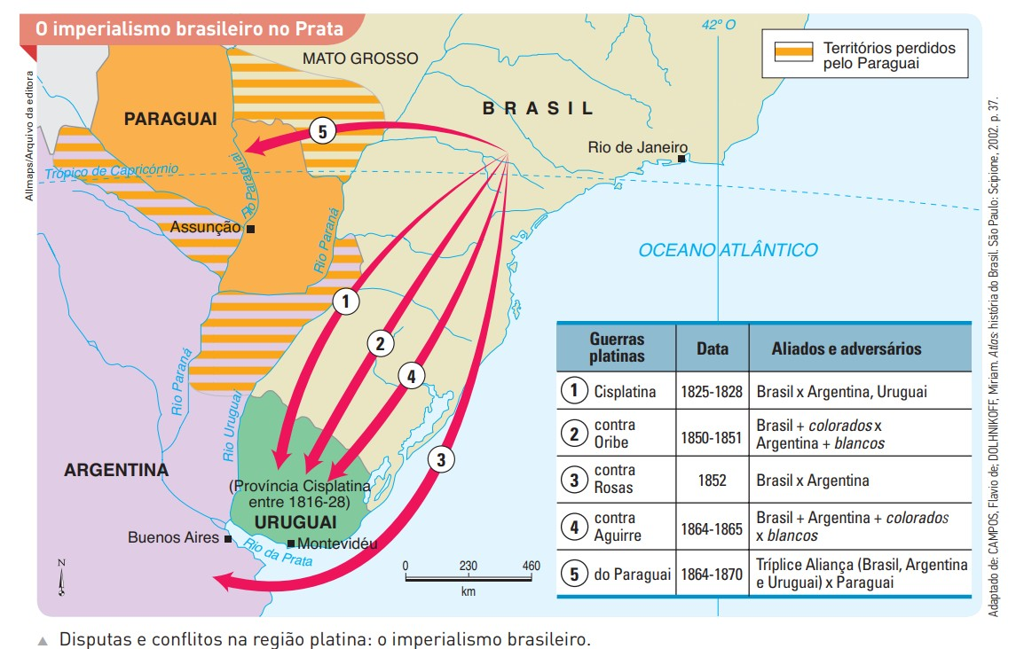
A GUERRA DO PARAGUAI (1864- 1870) Motivos da Guerra – Geopolítica
Paraguai e Argentina disputavam o controle dos rios Paraná, Paraguai e Uruguai, na Bacia do Prata.
A Argentina bloqueou a navegação das embarcações paraguaias e prejudicou a economia desse país.
Tríplice Aliança – Brasil, Uruguai e Argentina
Heróis – Duque de Caxias e Conde d'Eu

Slide 53
A PROCLAMAÇÃO DA REPÚBLICA
A monarquia brasileira perdeu sua base de sustentação social ao abolir a escravidão e por não atender às reivindicações de diferentes segmentos da sociedade.
O Partido Liberal Radical reivindicava o fim do Poder Moderador, maior autonomia para as províncias e reformas econômicas.
O Exército, influenciado pelas ideias positivistas, passou a conspirar contra a realeza, formando uma aliança com a oligarquia rural.
Um golpe militar liderado pelo marechal Deodoro da Fonseca proclamou a
república no dia 15 de novembro de 1889. Foi o fim da monarquia no Brasil.

Slide 54
A PROCLAMAÇÃO DA REPÚBLICA
Alguns oficiais do exército passaram a assumir posições radicalmente contrárias às da monarquia em todas as questões relevantes do final do Império, defendendo a abolição e a instalação da República.
Nas escolas militares crescia a mentalidade positivista, teoria criada por Auguste Comte em meados do século, que, além de sua postura científica diante dos fenômenos sociais e naturais, sustentava-se na ideia de ordem com base na “aliança” das classes sociais e de progresso.
Cláudio Vicentino e Geanpaolo Dorigo

Slide 55
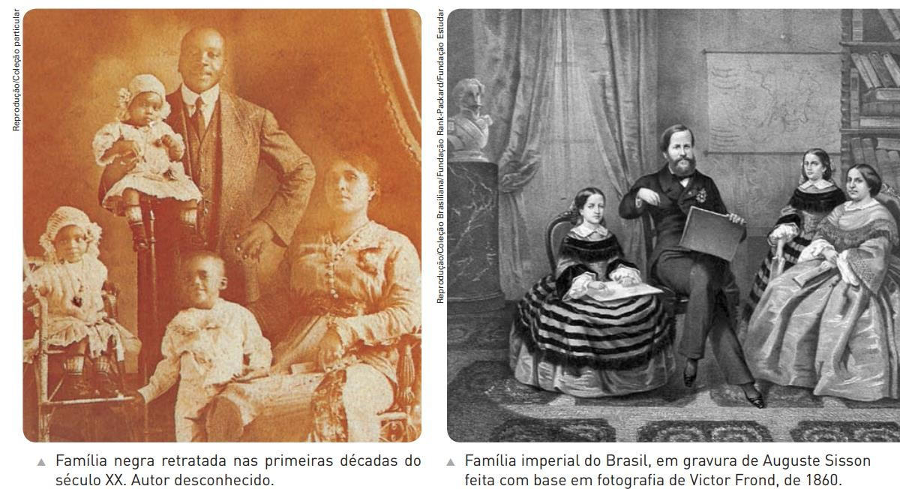
DA INDEPENDÊNCIA À REPÚBLICA

Slide 56
EXERCÍCIOS

Slide 57
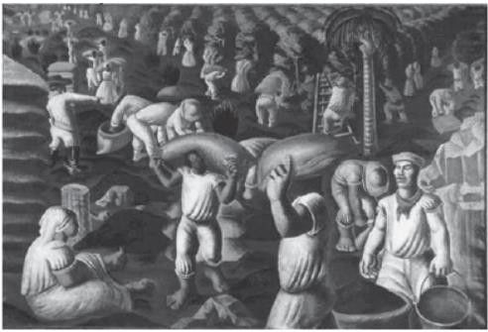
DA INDEPENDÊNCIA À REPÚBLICA
01. (CESGRANRIO)

Slide 58
DA INDEPENDÊNCIA À REPÚBLICA
PORTINARI, Candido Torquato. Café – 1935. Disponível em: . Acesso em: 06 dez. 2013.
A utilização em massa do trabalho assalariado representou a primeira fase de desenvolvimento do capitalismo no Brasil. A formação do mercado de trabalho assalariado adquiriu um ritmo mais intenso no país depois da falência definitiva do sistema escravista. Na análise desse processo, salta à vista o fato de que de, na região de desenvolvimento mais intenso (Sudeste), praticamente até a década de 1930, a mão de obra assalariada era recrutada preferencialmente entre os imigrantes, embora já houvesse,
assalariados constituído por brasileiros natos.
REGO, José Márcio; MARQUES, Rosa Maria (ORG.) Economia Brasileira. São Paulo: Saraiva, 2013, p.
37-38.
Uma explicação para a importação de imigrantes é que o contingente de trabalhadores brasileiros natos era uma reserva potencial e não real, representando um grupo com
A ausência de hábito no trabalho agrícola. B incapacidade moral para o trabalho livre.
C quantidade insuficiente de trabalhadores diante da expansão da cafeicultura. D capacidade de organização para reivindicação de altos salários.
E preferência para ocupação na atividade urbano-industrial consolidada.

Slide 59
02. (CESGRANRIO) Obedecendo às mesmas razões das Revoluções de 1830 (crise econômica, propaganda das ideias liberais e nacionais, descontentamento da burguesia e do proletariado), as Revoluções de 1848, na Europa, tiveram como novidade a entrada em cena do Socialismo. Era o “socialismo utópico” ou “romântico”, pregado por vários pensadores que discutiam os problemas do proletariado. No Brasil, desde o Período Colonial, passando pelo Período Joanino e pelo 1º Reinado, havia, em Pernambuco, uma forte tradição revolucionária. No Período Regencial, o clima de agitação se alastrou por todo o país e alcançou também essa Província. As pequenas rebeliões que eclodiram entre 1831 e 1834 revelaram o descontentamento popular e prepararam uma revolta mais profunda. Tal movimento, ocorrido em 1848, foi o último grito do liberalismo radical contra o domínio conservador que iria se estender por todo o Império e parte da República. Qual a revolta liberal radical ocorrida em 1848, no Brasil, que apresenta semelhança com as Revoluções Liberais que aconteceram na França e em outros locais da Europa, no mesmo ano?
A Sabinada.
B Revolução Praieira.
C Cabanagem.
D Balaiada.
E Guerra dos Farrapos.

Slide 60
03. (CESGRANRIO) Lei 3.353 de 13 de Maio de 1888 Declara Extinta A Escravidão no Brasil A Princesa Imperial Regente, em nome de Sua Majestade o Imperador, o senhor D. Pedro II faz saber a todos os súditos do Império que a Assembleia Geral decretou e Ela sancionou a Lei seguinte: Art 1º - É declarada extinta desde a data desta lei a escravidão no Brasil. Art 2º - Revogam-se as disposições em contrário
Disponível em: http://www.soleis.adv.br - Acesso em: 17 set. 2010. Lei Afonso Arinos - Lei 1.390, de 3 de julho de 1951 Inclui entre as contravenções penais a prática de atos resultantes de preconceitos de raça ou de cor. Disponível em: http://www.jusbrasil.com.br - Acesso em: 17 set. 2010.
Apesar dos 112 anos da Lei Áurea e dos quase 60 anos da Lei Afonso Arinos, os problemas sociais das populações afrodescendentes ainda estão presentes e podem ser identificados nas afirmações abaixo, EXCETO em:
A Na realidade, a Abolição foi excludente, pois não gerou oportunidade de emprego e de dignidade para os libertos, e as intervenções do Estado, para favorecer os afrodescendentes, têm tido um caráter mais pontual.
B Ainda são mantidas formas clássicas de discriminação e de segregação da população afrodescendente.
C Na Educação, do total da população brasileira com mais de 15 anos, 8,3% eram analfabetos em 2002; esse índice caiu, mas, na população negra, o analfabetismo ainda é alto, e, inclusive, os dados mais recentes do PNAD confirmam que a escolaridade média dos afrodescendentes é inferior à dos brancos.
D Está provado cientificamente que as raças humanas existem, sendo que, do ponto de vista biológico, todos os homens são diferentes em termos genéticos, corroborando o conceito de inferioridade das populações negras, o que dificulta a sua inserção social.
E A atenção ainda deficitária por parte dos formuladores das políticas de geração de emprego e renda dificulta possíveis estratégias de ação afirmativa voltada para esse contingente, por isso, é crescente a pressão pela adoção de políticas de inclusão social.

Slide 61
DA INDEPENDÊNCIA À REPÚBLICA
04. (CESGRANRIO) Havia um país chamado Brasil; mas absolutamente não havia brasileiros.
SAINT-HILAIRE, Auguste de. Viagem pelo Distrito dos Diamantes e litoral do Brasil. Belo Horizonte/São Paulo: Itatiaia; EDUSP, 1974, p. 213.
A declaração de Saint-Hilaire, naturalista, que percorreu províncias do Brasil entre 1816 e 1822, se refere, entre outros significados, à seguinte característica da cidadania instaurada por ocasião da independência política:
A interdição dos direitos civis dos escravos e dos forros sob a alegação de sua condição estrangeira como africanos.
B reconhecimento da nacionalidade brasileira a todos os portugueses de nascimento, residentes no Brasil à época da emancipação.
C negligência das populações indígenas, consideradas como fator de impedimento para o controle das regiões interiores.
D utilização da religião católica como instrumento de legitimação do pertencimento nacional frente à
proibição da liberdade de culto no âmbito privado.
E exclusões relativas ao uso dos princípios da liberdade e da propriedade para regular direitos civis e políticos.

Slide 62
DA INDEPENDÊNCIA À REPÚBLICA
05. (CESGRANRIO) A construção do Estado e da nação no Brasil, na primeira metade do século XIX, viabilizou a implementação dos primeiros procedimentos estatísticos, direcionados não só para a contabilização da população como também para a elaboração de diagnósticos variados acerca de comportamentos demográficos e de mapeamentos territoriais. Esses procedimentos estatísticos se caracterizaram por:
A métodos centralizados de coleta de dados sob a jurisdição exclusiva do ministério do Império.
B contabilização populacional e censo eleitoral a partir dos registros paroquiais de nascimento e de óbitos.
C mutabilidade das informações em função da dispersão populacional e da incomunicabilidade entre
diversas regiões.
D técnicas ineficientes de recolhimento e armazenamento dos dados agravadas pelas fraudes regulares em momentos eleitorais.
E levantamento dos dados estatísticos dissociados do seu uso regular como instrumento de orientação para as políticas estatais.

Slide 63
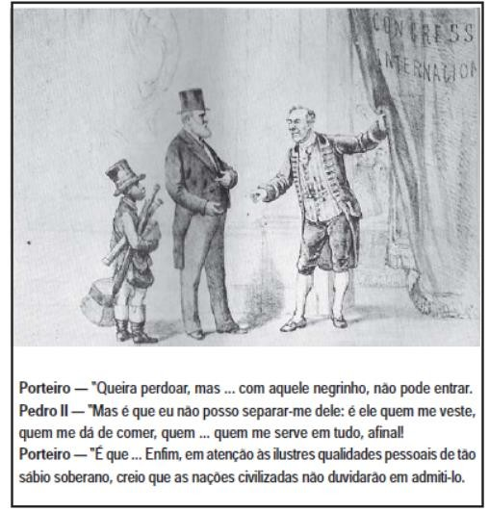
DA INDEPENDÊNCIA À REPÚBLICA
06. (CESGRANRIO)
TAVORA, Araken. D. Pedro II e o seu mundo através da caricatura. Rio de Janeiro: Editora Documentário , 1976, p. 119.

Slide 64
DA INDEPENDÊNCIA À REPÚBLICA
A partir da década de 1870, as críticas à vigência da escravidão na sociedade brasileira tornaram-se mais frequentes, figurando em jornais e periódicos, como exemplificado na charge acima. Nesse contexto, a condenação da escravidão foi promovida em função da(s):
A incompatibilidade entre os ideais de ordem e a civilização defendidos pela direção do Estado imperial e a vigência do liberalismo político no Brasil.
B difusão de teorias raciais reificadoras dos malefícios da escravidão para as populações negras e mestiças.
C inviabilidade de legitimar o escravismo na conjuntura internacional de reconhecimento dos direitos
universais de homens e cidadãos.
D expansão das propostas de reforma tanto do sistema político brasileiro quanto das condições do exercício da cidadania.
E pressões de cafeicultores cuja renda havia diminuído frente à crescente depreciação do valor da mão de obra escrava.

Slide 65
GABARITO
1 – C
2 – B
3 – B
4 – E
5 - 5

